Slide 1
Semestrální práce – ALG2
Jan Österreicher

Slide 2
O co se jedná?
Program pro zpracovávání sady událostí
Možnost vytvořit a odstranit událost (jméno, popis, datumy)
Výpis událostí
Všechno
Setříděné podle prvního datumu
Načítání a ukládání do souboru .txt a .bin
Možnost vytvoření .pdf souboru

Slide 3
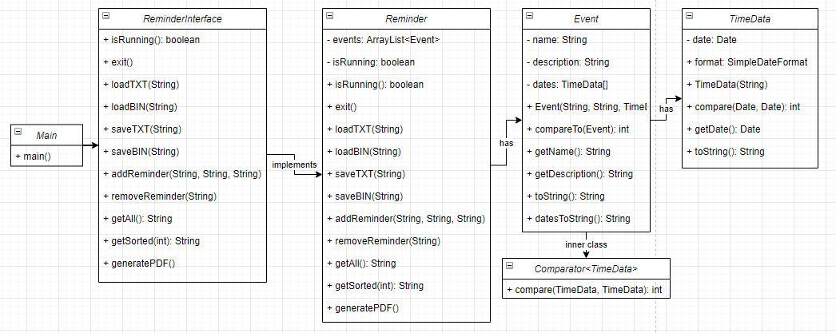
Třídní diagram

Slide 4
Vysvětlení tříd
Main – hlavní třída pro spuštění programu
ReminderInterface – interface, propojuje main se zbytkem programu
Reminder – implementuje všechny funkce nabízené v menu programu, obsahuje ArrayList eventů
Event – jedna událost, třída obsahující potřebná data, umožňuje třídit sama sebe i pole TimeData
TimeData – třída umožňující lepší práci s časem, umožňuje formátování datumů a jejich porovnávání, nese vždy jedno datum

Slide 5
Použití externí knihovny
iText PDF
Umožňuje ukládání dat do .pdf souborů a jejich vytvoření
Používá vlastní třídu Document
Část z toho je open source

Slide 6
Děkuji za pozornost

